Slide 1
ITパスポート試験対策
WAF

Slide 2
ITパスポート試験対策
WAF
-男性ボイスVer.-

Slide 3
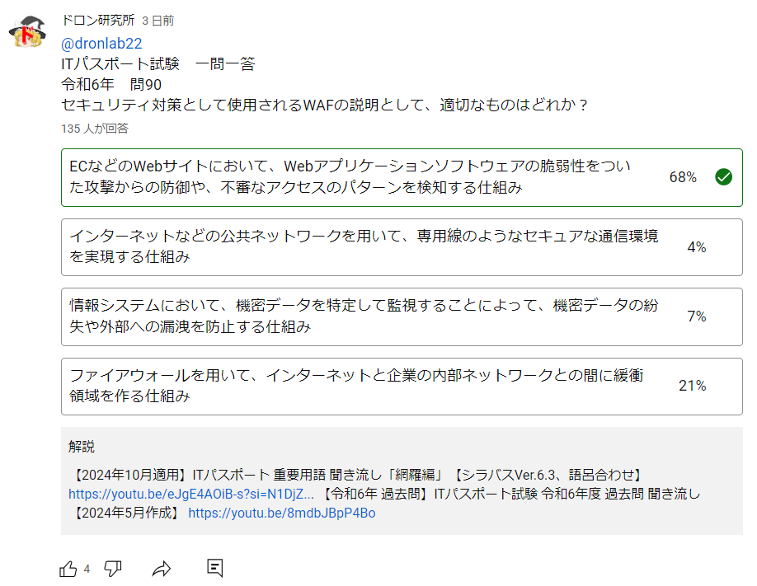

Slide 4

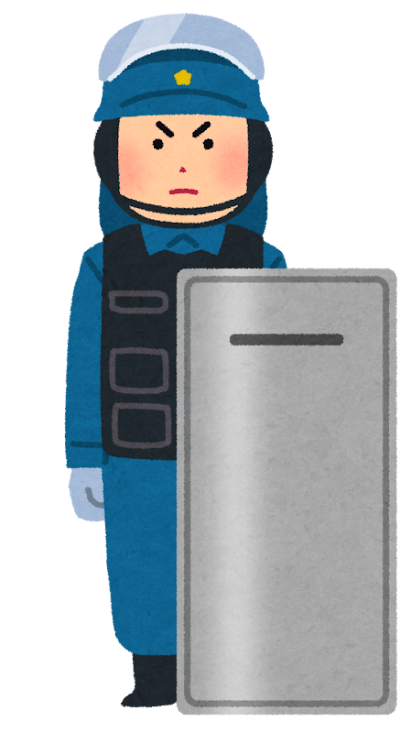


WAF（Web Application Firewall）
「わふ」と読む。Webアプリケーションの脆弱性を狙うサイバー攻撃からWebサイトを保護するセキュリティ対策のこと。Webサーバの前に設置して通信を解析・検査し、攻撃と判断した通信を遮断する。従来のファイアウォールやIPS（不正侵入防御）とは異なり、アプリケーションレベルで通信を制御するセキュリティ対策﻿である。
通常のユーザ
WAF
Webサイト
Webサービス
悪意のあるユーザ

Slide 5


ホワイトリスト方式とブラックリスト方式の違い
ホワイトリスト方式は、あらかじめ定義された正当パターンに該当する通信を許可する方式のこと。害のない安全な通信パターンを定義し、他の通信はすべてブロックする。
ブラックリスト方式は、あらかじめ定義された不正パターンに該当する通信を検知・防御する方式のこと。シグネチャと呼ばれる定義された不正パターンのリストと通信を照合し、一致した通信をブロックする。

Slide 6
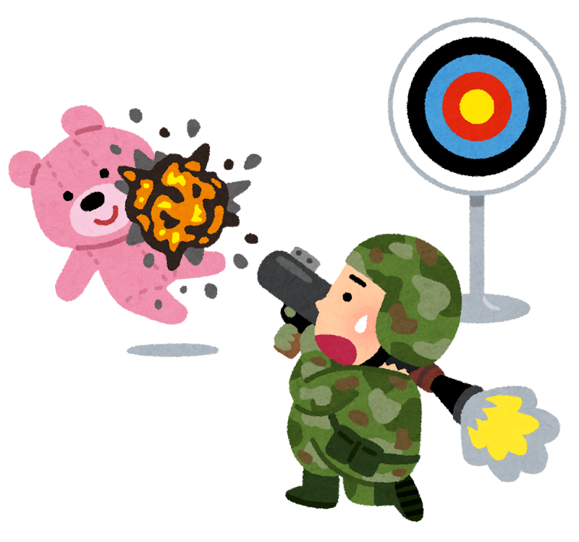

フォールスポジティブとフォールスネガティブ
フォールスポジティブは、正常なものを不正なものと間違って判断すること。いわゆる誤検知。
フォールスネガティブは、不正なものを正常なものとみなして通過させてしまうこと。いわゆる見逃し。
フォールスポジティブ（誤検知）
フォールスネガティブ（見逃し）

Slide 7


防御できる攻撃
Web
アプリ
ケーション
Webアプリケーションの
脆弱性を利用した攻撃
・SQLインジェクション
・クロスサイトスクリプティング
・OSコマンドインジェクション
WAF
Webシステム
Webサーバ
サーバやOSなどへの
不正アクセスによる攻撃
・DDoS攻撃
・DoS攻撃
IPS/IDS
OS
ネットワークを
利用した攻撃
・ポートスキャン
ネットワーク
ファイアウォール

Slide 8

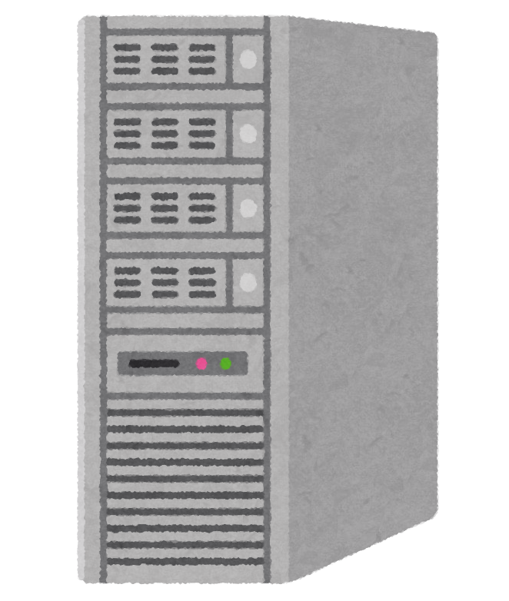
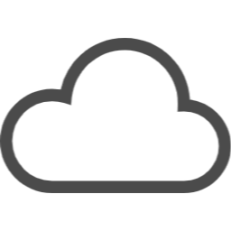
アプライアンス型
ホスト型
クラウド型
WAF
WAF
専用機器
サーバ
サーバ
WAF
サーバ
ネットワーク上に専用機器を設置
Webサーバにインストール
インターネット経由で導入
メリット
メリット
メリット
・柔軟なカスタマイズが可能
・導入コストが低い
・導入コストが低い
・運用に専門的な技術は不要
デメリット
デメリット
デメリット
・導入コストが高い
・運用に専門的な技術が必要
・攻撃遮断時のサーバ負荷が高い
・サーバごとに構築が必要
・カスタマイズ性は低い
・サービス側の影響で障害が
起きる可能性有り

Slide 9
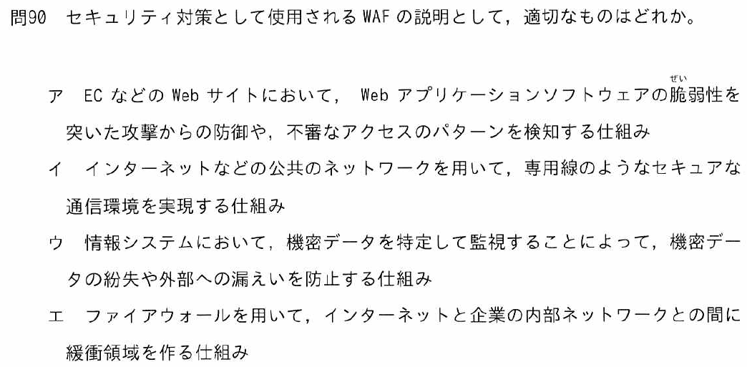
令和6年度

Slide 10
令和6年度
⇒ VPN
⇒ DLP
⇒ DMZ

